Slide 1
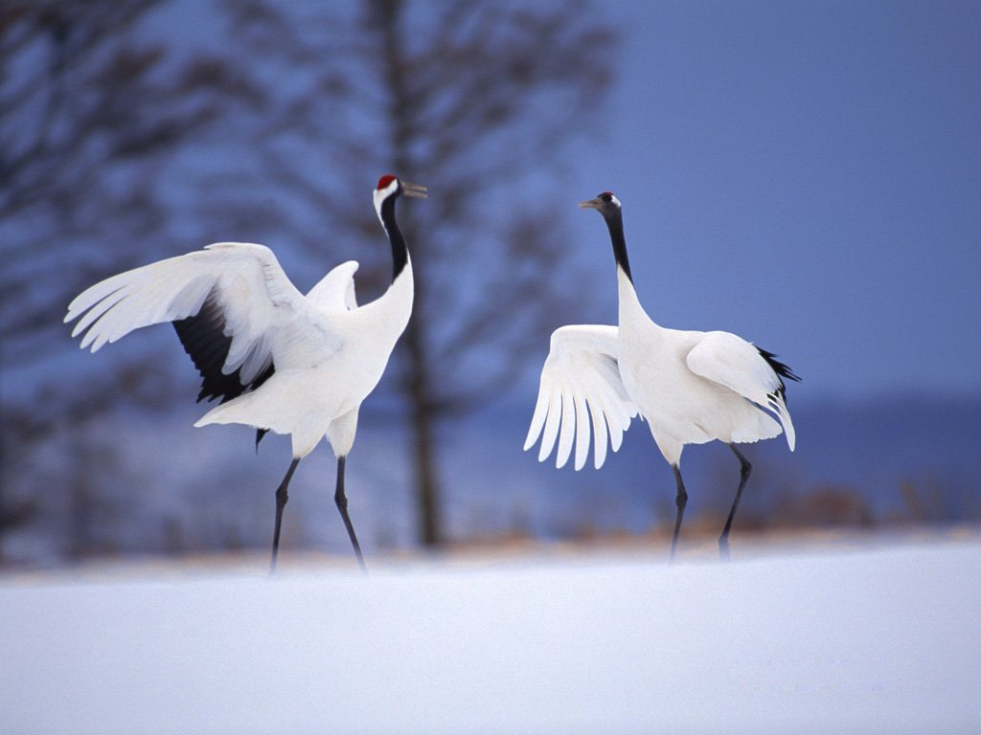
美丽的丹顶鹤
授课人：崔艳

Slide 2

我会读
遥远 却是 不论 引吭高歌
显得 传说 所以 黄海之滨
度过 洁白 无忧无虑

Slide 3

丹顶鹤到底美在哪儿呢？
自己读课文，找出描写丹顶
鹤美的句子，多读读。

Slide 4

你觉得丹顶鹤哪儿美？
1.丹顶鹤有一身洁白的羽毛，而脖子和翅膀边儿却是黑的。
2.它的头顶就像嵌着一颗红宝石，鲜红鲜红的，怪不得人们都叫它丹顶鹤。

Slide 6
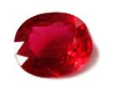

Slide 7

1.它的腿长，脖子长，嘴巴也长。
2.丹顶鹤不论是在地上引吭高歌，还是在天上展翅飞翔，都显得那么高雅。

Slide 8
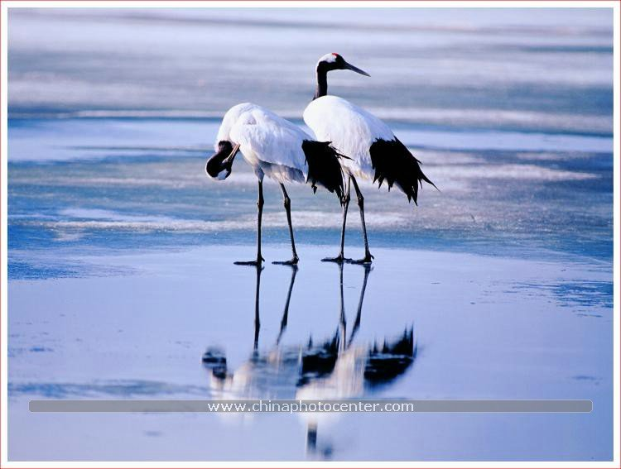

Slide 9
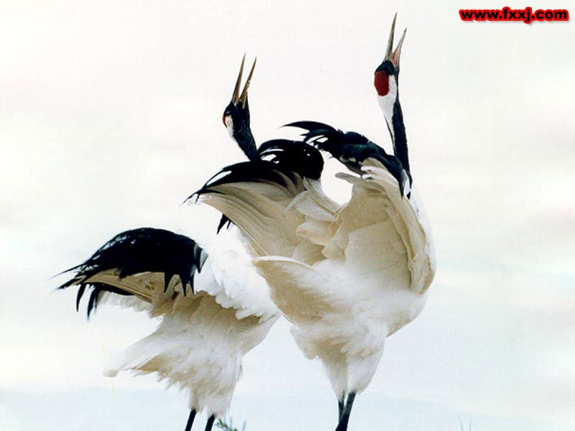

Slide 10
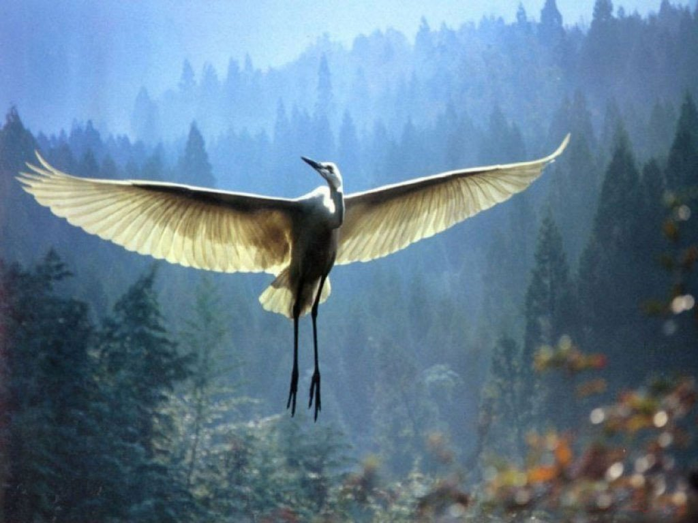

Slide 11
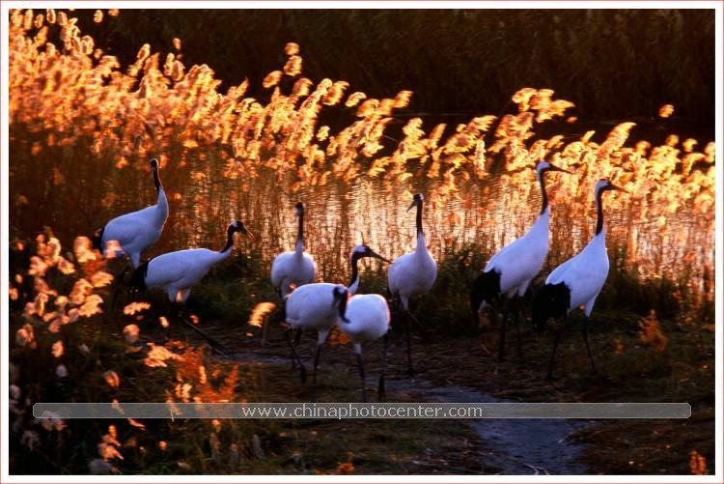

Slide 12
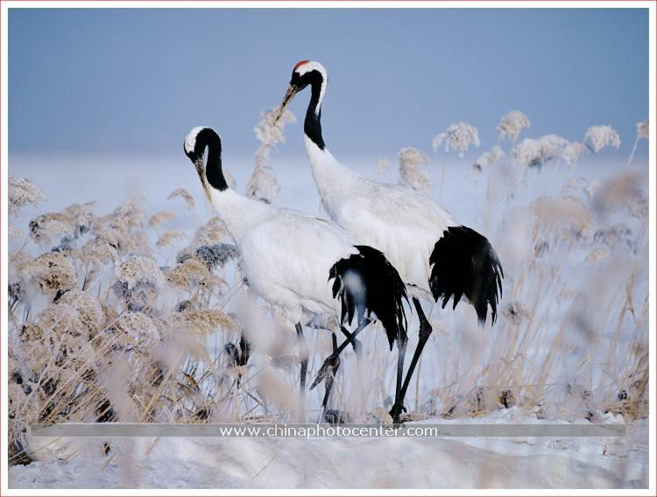

Slide 13
丹顶鹤给你留下了什么印象？

Slide 14
这么美丽的丹顶鹤，全世界只有两千多只了，而且百分之七十生活在我国。我们该怎么办呢？
？

Slide 15

我们国家已经把丹顶鹤划为一级保护动物，建立起了黑龙江扎龙和江苏盐城两个自然保护区。丹顶鹤每年4---5月在黑龙江一带繁殖，秋天到江苏盐城海滩第二故乡过冬，第二年3月又飞回黑龙江。

Slide 16

寄语：
动物是我们人类的好朋友，我们之间应友好相处，平等相待，让我们爱护动物，和动物交朋友吧！

Slide 17
让我们行动起来吧
搜集资料，看看我国还有那些珍稀动物，他们有什么特点？我们应该怎样保护他们？然后再班上交流。

